Slide 1




РОССИЙСКИЙ ГОСУДАРСТВЕННЫЙ ГУМАНИТАРНЫЙ УНИВЕРСИТЕТ
ИНСТИТУТ ЭКОНОМИКИ УПРАВЛЕНИЯ И ПРАВА
ЮРИДИЧЕСКИЙ ФАКУЛЬТЕТ
rsuh.ru

Slide 2
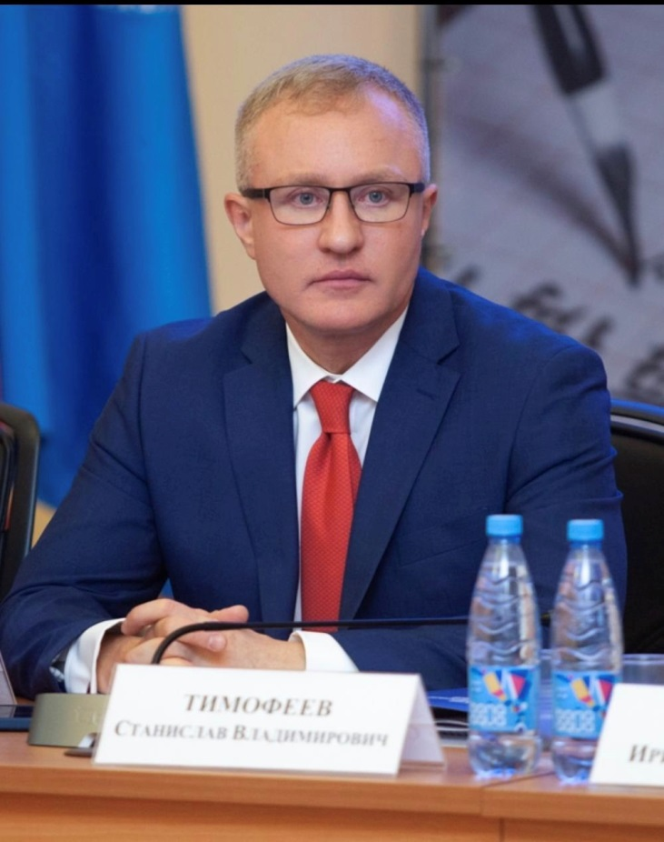



Дорогие друзья!
Приветствуем в лучшем вузе на всю страну!
Впереди вас ждет долгий и увлекательный путь в страну профессиональных знаний и умений под руководством опытных наставников - преподавателей нашего факультета.
Ваша студенческая жизнь - самый яркий и запоминающийся этап в жизни любого человека - будет насыщенной, познавательной и, несомненно, интересной!
Юридический факультет ИЭУП РГГУ является членом «АССОЦИАЦИИ ЮРИДИЧЕСКОГО ОБРАЗОВАНИЯ».
Качество профессиональной подготовки студентов на юридическом факультете сочетается с высоким общеобразовательным уровнем обучения по широкому профилю дисциплин в соответствии с требованиями системы качества.
Высокое качество подготовки бакалавров и магистров, осуществляемое на Юридическом факультете, признано юридическим сообществом, что подтверждено свидетельствами об общественной аккредитации, выданными Общероссийской общественной организацией «Ассоциация юристов России» и Ассоциацией юридического образования.
Декан юридического факультета - доктор юридических наук, профессор, член Ассоциации юристов России
Станислав Владимирович Тимофеев
РОССИЙСКИЙ ГОСУДАРСТВЕННЫЙ
ГУМАНИТАРНЫЙ УНИВЕРСИТЕТ
ЮРИДИЧЕСКИЙ ФАКУЛЬТЕТ
ЮРИДИЧЕСКИЙ ФАКУЛЬТЕТ

Slide 3
УРОВНИ ОБРАЗОВАНИЯ
ИНСТИТУТ ПРАВА
БАКАЛАВРИАТ
МАГИСТРАТУРА
СПЕЦИАЛИТЕТ
ЮРИСПРУДЕНЦИЯ
ЮРИСПРУДЕНЦИЯ
СУДЕБНАЯ И ПРОКУРОРСКАЯ ДЕЯТЕЛЬНОСТЬ
ФОРМЫ ОБУЧЕНИЯ:
Бакалавриат - очная/очно-заочная
Специалитет - очная/очно-заочная; заочная
Магистратура - очная/очно-заочная; заочная
Аспирантура – очная
СРОКИ ОБУЧЕНИЯ:
Бакалавриат: | 4 года / 4 года 6 месяцев
Специалитет: | 5 лет / 5 лет 6 месяцев / 5 лет 6 месяцев
Магистратура: Аспирантура: | 2 года / 2 года 4 месяца / 2 года 4 месяца 3 года
РОССИЙСКИЙ ГОСУДАРСТВЕННЫЙ
ГУМАНИТАРНЫЙ УНИВЕРСИТЕТ
ЮРИДИЧЕСКИЙ ФАКУЛЬТЕТ
rsuh.ru

Slide 4

В состав юридического факультета ИЭУП РГГУ входят следующие кафедры:
Кафедра конституционного и международного права
Кафедра уголовного права и процесса
Кафедра гражданского права и процесса
Кафедра финансового права
Кафедра теории права и сравнительного правоведения
Кафедра предпринимательского права
РОССИЙСКИЙ ГОСУДАРСТВЕННЫЙ
ГУМАНИТАРНЫЙ УНИВЕРСИТЕТ
ЮРИДИЧЕСКИЙ ФАКУЛЬТЕТ
rsuh.ru

Slide 5

Большинство кафедр являются выпускающими по своему профилю и функционируют на основе общей концепции развития РГГУ
Кафедра конституционного
и международного права
  Бакалавриат:
    Государственно-правовой профиль
  Магистратура:
    Правовое обеспечение деятельности органов публичной власти
Кафедра предпринимательского права
  Магистратура:
    Правовое обеспечение цифровой экономики и информационной безопасности;
    Правовое сопровождение предпринимательской деятельности;
    Правовое регулирование PR и GR технологий в политике и бизнесе
Кафедра финансового права
  Бакалавриат:
    Финансово-правовой профиль
    Магистратура:
    Юрист в финансовой сфере;
    Корпоративное право.
Кафедра уголовного права и процесса
  Бакалавриат:
  Уголовно-правовой профиль;
  Правовое регулирование безопасности в сфере государственного управления
  (с доп. квалификацией в сфере ГМУ)
  Магистратура:
    Защита прав личности в сфере уголовно-правовых отношений
  Специалитет:
    Судебная и прокурорская деятельность
Кафедра гражданского права и процесса
  Бакалавриат:
    Гражданско-правовой профиль
РОССИЙСКИЙ ГОСУДАРСТВЕННЫЙ
ГУМАНИТАРНЫЙ УНИВЕРСИТЕТ
ЮРИДИЧЕСКИЙ ФАКУЛЬТЕТ
rsuh.ru

Slide 6

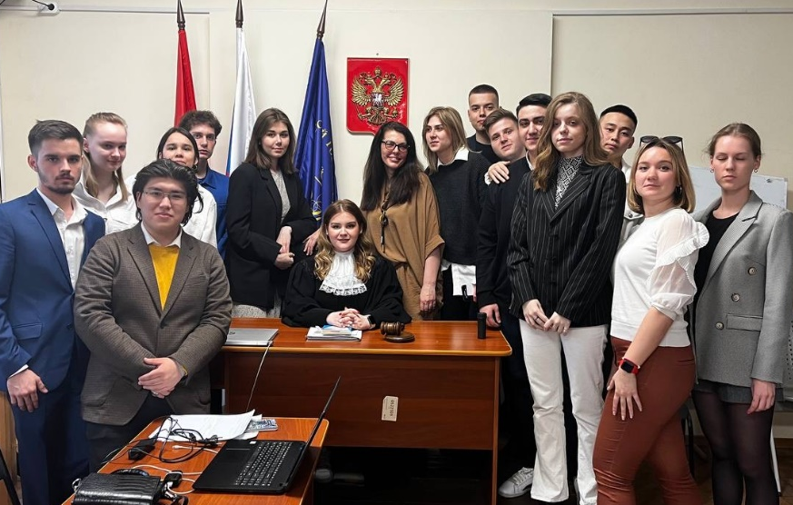
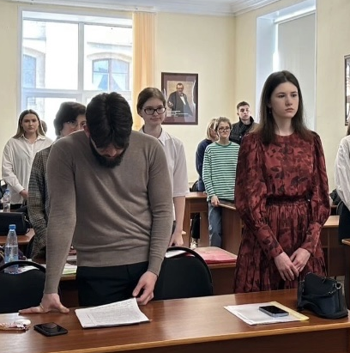

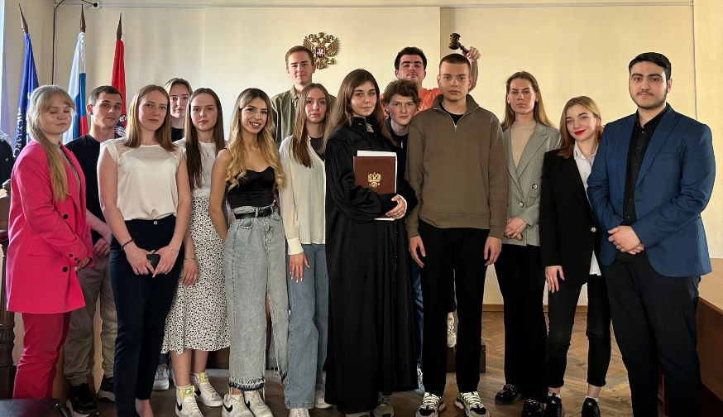
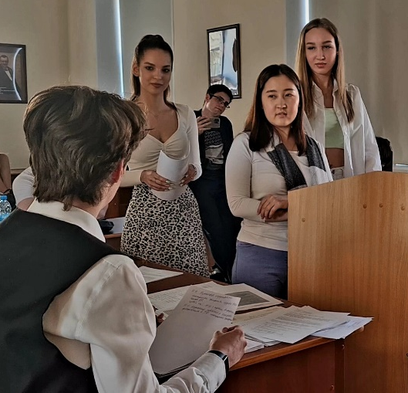
Специализированные кабинеты и
информационно-правовые системы
Моделирование судебных процессов проводится в зале судебных заседаний юридического факультета.
Все кафедры юридического факультета укомплектованы постоянно обновляемыми юридическими базами информационных справочно-правовых систем типа “Консультант плюс”, “Гарант”.
Также факультет оснащен криминалистической лабораторией, в которой проводятся практические занятия с использованием оборудования для проведения различных судебных экспертиз.
РОССИЙСКИЙ ГОСУДАРСТВЕННЫЙ
ГУМАНИТАРНЫЙ УНИВЕРСИТЕТ
ЮРИДИЧЕСКИЙ ФАКУЛЬТЕТ
rsuh.ru

Slide 7
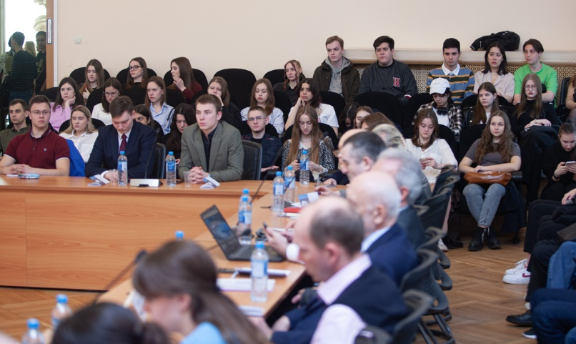
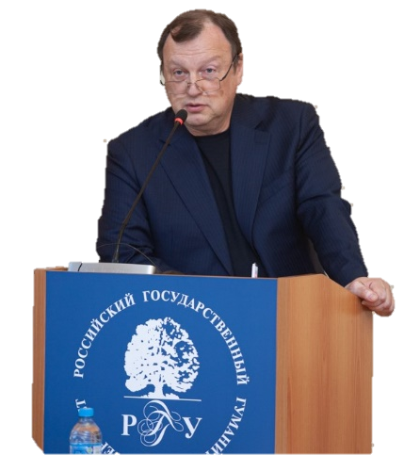
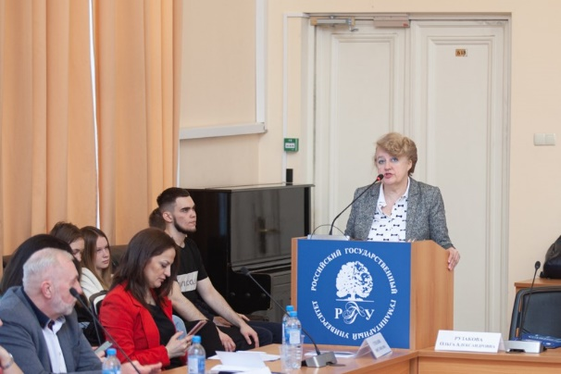
Научная деятельность
Ежегодно юридический факультет проводит международную конференцию «Муромцевские чтения» с последующим изданием сборника.
Специально для студентов, занимающихся научной деятельностью и желающих опубликовать свои статьи, проводится студенческая конференция “Молодежный научный потенциал в юриспруденции XXI века: от теории к практике” и издается журнал «Юность науки».
Кроме того, каждая кафедра юридического факультета ежегодно проводит студенческие круглые столы по соответствующей тематике с привлечением ведущих специалистов-практиков.
РОССИЙСКИЙ ГОСУДАРСТВЕННЫЙ
ГУМАНИТАРНЫЙ УНИВЕРСИТЕТ
ЮРИДИЧЕСКИЙ ФАКУЛЬТЕТ
rsuh.ru

Slide 8

ПРАКТИКА СТУДЕНТОВ ЮРИДИЧЕСКОГО ФАКУЛЬТЕТА РГГУ – ЭТО ПЕРВЫЕ ШАГИ В КАРЬЕРЕ
Студенты юридического факультета РГГУ, как будущие юристы, адвокаты, следователи, прокуроры и судьи, проходят практику в органах прокуратуры, в следственных органах, в судах, в иных органах правопорядка, в правовых отделах и департаментах государственных органов и органов местного самоуправления, в юридических подразделениях коммерческих и некоммерческих организаций. Юрфак РГГУ имеет более 100 заключенных договоров с профильными организациями для прохождения практик.
Наши студенты получают практические навыки и умения как при прохождении практики, так и при работе на добровольной основе в Юридической клинике РГГУ, где под руководством преподавателей-практиков студенты оказывают бесплатную квалифицированную юридическую помощь гражданам в форме устных и письменных консультаций, подготавливают необходимые заявления, ходатайства и иные документы правового характера.
РОССИЙСКИЙ ГОСУДАРСТВЕННЫЙ
ГУМАНИТАРНЫЙ УНИВЕРСИТЕТ
ЮРИДИЧЕСКИЙ ФАКУЛЬТЕТ
rsuh.ru

Slide 9








НЕКОТОРЫЕ БАЗЫ ПРАКТИК ЮРИДИЧЕСКОГО ФАКУЛЬТЕТА РГГУ
ТЕРРИТОРИАЛЬНОЕ УПРАВЛЕНИЕ РОСИМУЩЕСТВА В ГОРОДЕ МОСКВЕ
ТЕРРИТОРИАЛЬНОЕ УПРАВЛЕНИЕ РОСИМУЩЕСТВА В МОСКОВСКОЙ ОБЛАСТИ
УПРАВЛЕНИЕ ФЕДЕРАЛЬНОЙ НАЛОГОВОЙ СЛУЖБЫ ПО
Г. МОСКВЕ
МИНИСТЕРСТВО НАУКИ И ВЫСШЕГО ОБРАЗОВАНИЯ РОССИЙСКОЙ ФЕДЕРАЦИИ
УПРАВЛЕНИЕ СУДЕБНОГО ДЕПАРТАМЕНТА В Г. МОСКВСКОЙ ОБЛАСТИ (все районные суды московской области)
ФОНД КАПИТАЛЬНОГО РЕМОНТА МНОГОКВАРТИРНЫХ ДОМОВ
Г. МОСКВЫ
ГЛАВНОЕ СЛЕДСТВЕННОЕ УПРАВЛЕНИЕ ГУ МВД РФ ПО
Г. МОСКВЕ (ГСУ ГУ МВД)
МЕЖРЕГИОНАЛЬНОЕ УПРАВЛЕНИЕ РОСАЛКОГОЛЬРЕГУЛИРОВАНИЯ ПО ЦЕНТРАЛЬНОМУ ФЕДЕРАЛЬНОМУ ОКРУГУ
СЧЕТНАЯ ПАЛАТА РОССИЙСКОЙ ФЕДЕРАЦИИ
ВТОРОЙ КАССАЦИОННЫЙ СУД ОБЩЕЙ ЮРИСДИКЦИИ
ДЕПАРТАМЕНТ (Управление)
ПО ОБЕСПЕЧЕНИЮ ДЕЯТЕЛЬНОСТИ МИРОВЫХ СУДЕЙ Г. МОСКВЫ
(все судебные участки мировых судей г. Москвы)
АРБИТРАЖНЫЙ СУД
Г. МОСКВЫ
УПРАВЛЕНИЕ СУДЕБНОГО ДЕПАРТАМЕНТА В Г. МОСКВЕ (все районные суды г. Москвы)
РОССИЙСКИЙ ГОСУДАРСТВЕННЫЙ
ГУМАНИТАРНЫЙ УНИВЕРСИТЕТ
ЮРИДИЧЕСКИЙ ФАКУЛЬТЕТ
rsuh.ru

Slide 10
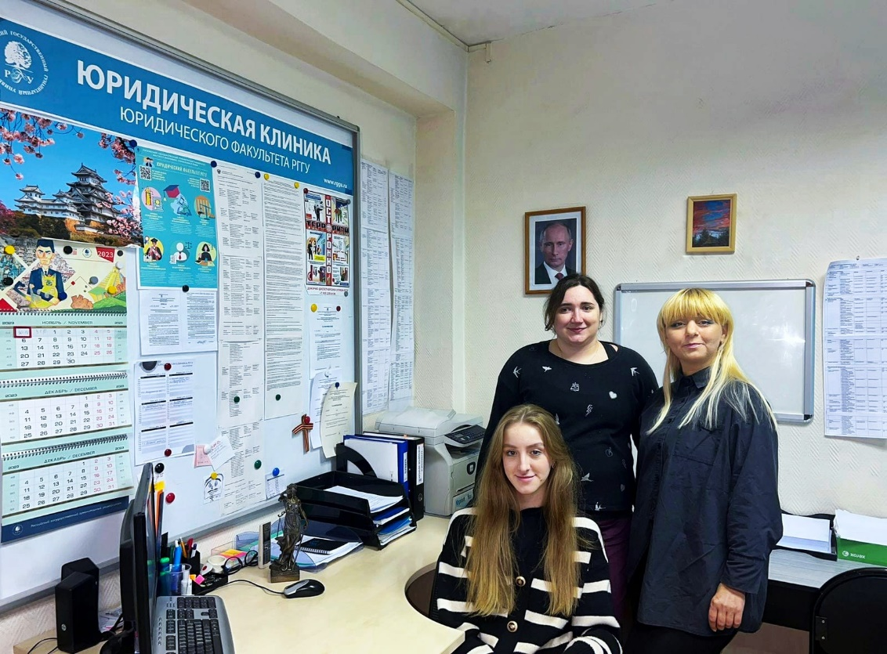
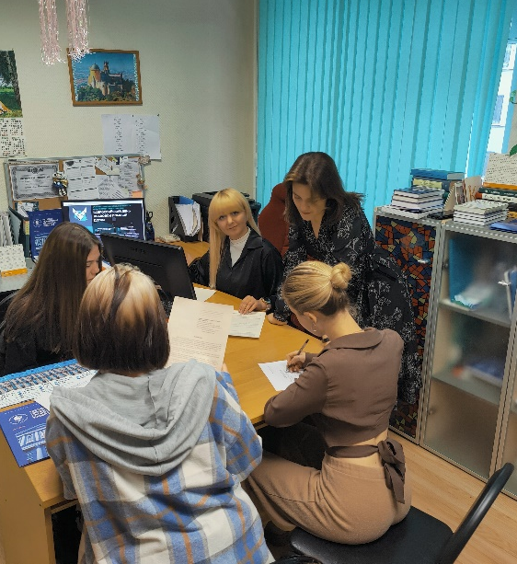
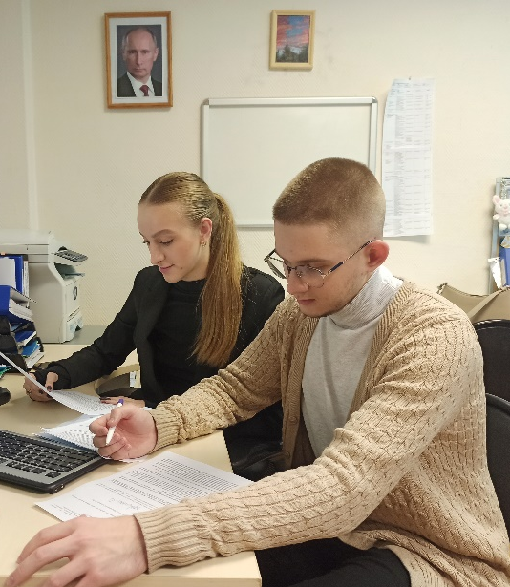
Юридическая клиника РГГУ
Цели деятельности:
оказание бесплатной юридической помощи любому обратившемуся;
правовое просвещение населения;
воспитание профессиональной ответственности у обучающихся по юридической специальности в РГГУ, формирование у студентов соответствующего уровня профессионального правосознания и правильного отношения к людям при оказании квалифицированной юридической помощи;
приобретение студентами опыта практической деятельности в будущей профессии.
РОССИЙСКИЙ ГОСУДАРСТВЕННЫЙ
ГУМАНИТАРНЫЙ УНИВЕРСИТЕТ
ЮРИДИЧЕСКИЙ ФАКУЛЬТЕТ
rsuh.ru

Slide 11




ТРУДОУСТРОЙСТВО
СТУДЕНТОВ И ВЫПУСКНИКОВ
ЮРИДИЧЕСКОГО ФАКУЛЬТЕТА РГГУ
По результатам ежегодных исследований, проводимых компаниями HH.ru и Career.ru, Юридический факультет РГГУ входит в число лидеров по запросам работодателей на поиск высококвалифицированных юристов.
РОССИЙСКИЙ ГОСУДАРСТВЕННЫЙ
ГУМАНИТАРНЫЙ УНИВЕРСИТЕТ
ЮРИДИЧЕСКИЙ ФАКУЛЬТЕТ
rsuh.ru

Slide 12

ТРУДОУСТРОЙСТВО СТУДЕНТОВ И ВЫПУСКНИКОВ ЮРИДИЧЕСКОГО ФАКУЛЬТЕТА РГГУ
Фундаментальная комплексная, в том числе и практическая, подготовка студентов Юридического факультета позволяет им уже после 3 курса получать интересные предложения по трудоустройству.
Среди наших партнеров, регулярно предлагающих вакансии студентам и выпускникам ЮФ РГГУ:
Управление судебного департамента в г. Москве (все суды общей юрисдикции в г. Москве);
Следственный комитет России;
Главное следственное управление ГУ МВД России по г. Москве;
Управление Федеральной налоговой службы по г. Москве;
Территориальное управление Росимущества в г. Москве и др.
РОССИЙСКИЙ ГОСУДАРСТВЕННЫЙ
ГУМАНИТАРНЫЙ УНИВЕРСИТЕТ
ЮРИДИЧЕСКИЙ ФАКУЛЬТЕТ
rsuh.ru

Slide 13
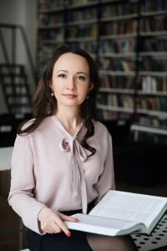
КУРАТОРЫ ЮРИДИЧЕСКОГО ФАКУЛЬТЕТА РГГУ – ЭТО САМЫЕ
НАДЕЖНЫЕ И ВЕРНЫЕ СТАРШИЕ ТОВАРИЩИ ДЛЯ ПОДОПЕЧНЫХ СТУДЕНТОВ, КОТОРЫЕ ВСЕГДА РЯДОМ, И ГОТОВЫ ПРОТЯНУТЬ РУКУ ПОМОЩИ И ПОДДЕРЖКИ В ЛЮБОЙ СИТУАЦИИ
Кураторство — незаменимая и, при правильной организации, эффективная система взаимодействия преподавателей и студентов, которая позволяет решать многие задачи для успешной адаптации в новом учебном коллективе, в новом городе или даже стране, для организации учебного и времени для выполнения домашних заданий и для проведения досуга.
Куратор в РГГУ – это именно тот неравнодушный человек, который является не только преподавателем, но и наставником, старшим надежным товарищем, способным решить любую сложную ситуацию, дать своевременный и нужный совет, передать молодежи жизненный опыт, знания, традиции, оказать исключительно положительное воздействие на их мировоззрение и поведение.
РОССИЙСКИЙ ГОСУДАРСТВЕННЫЙ
ГУМАНИТАРНЫЙ УНИВЕРСИТЕТ
ЮРИДИЧЕСКИЙ ФАКУЛЬТЕТ
rsuh.ru

Slide 14

ТИМ-ЛИДЕРЫ ЮРИДИЧЕСКОГО ФАКУЛЬТЕТА РГГУ
Тим-лидеры нашего факультета — это студенты старших курсов, которые всегда рядом и всегда готовы протянуть руку помощи и поддержки.
Чем занимается Тим-лидер?
Формирует ответственное отношение к учёбе;
Проводит адаптационные мероприятия;
Тесно взаимодействует с администрацией факультета;
Вовлекает первокурсников в студенческую жизнь.
В течение первого семестра к каждой студенческой группе будет прикреплен доброволец из команды тим-лидеров, который будет отвечать на любые вопросы и помогать в каждой ситуации.
РОССИЙСКИЙ ГОСУДАРСТВЕННЫЙ
ГУМАНИТАРНЫЙ УНИВЕРСИТЕТ
ЮРИДИЧЕСКИЙ ФАКУЛЬТЕТ
rsuh.ru

Slide 15
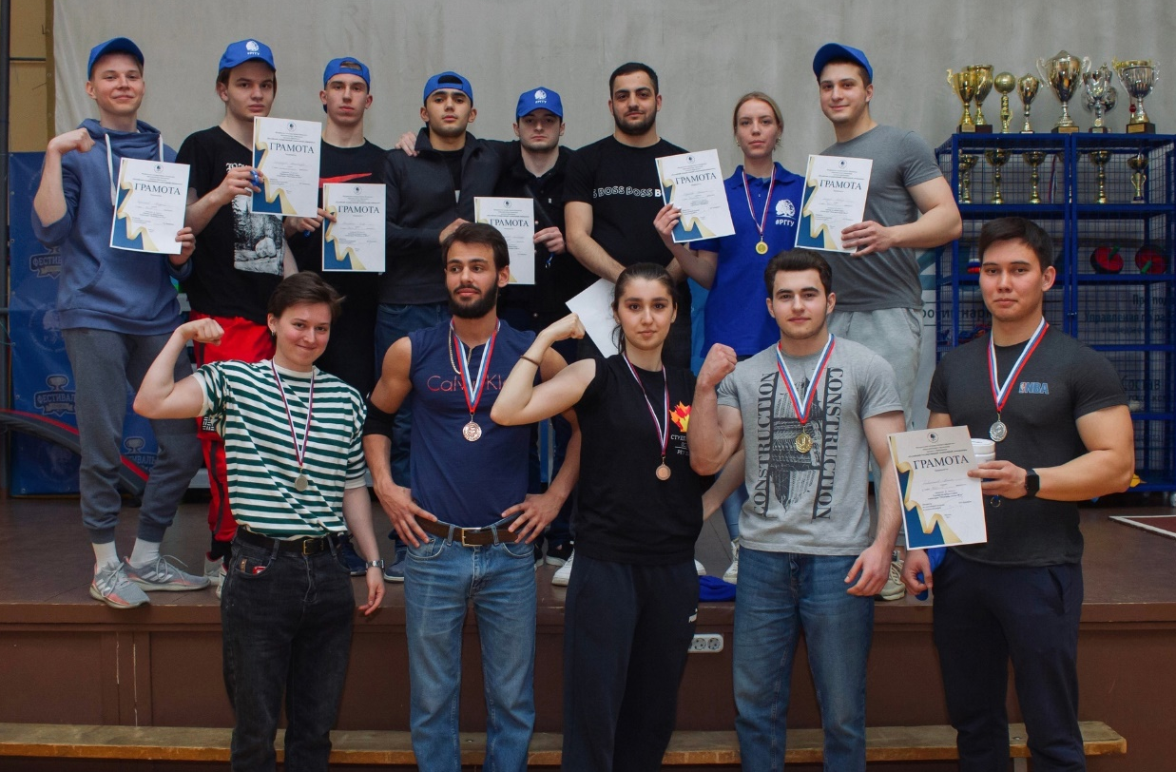
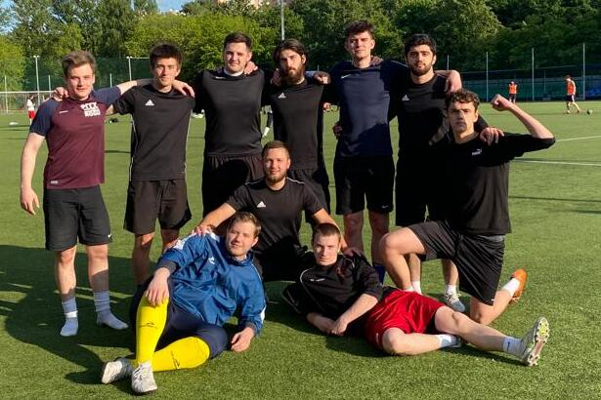
Спортивный юрфак
РГГУ в обязательном порядке обеспечивает студентам условия для занятий по физической культуре, организует и регулярно проводит учения и тренировки по гражданской обороне и защите от чрезвычайных ситуаций в мирное и военное время, а также по обеспечению пожарной безопасности (основы безопасности жизнедеятельности).
Помимо учебы, вуз предоставляет студентам большие возможности для самореализации в спорте. В РГГУ действует большое количество секций:
футбольная команда юридического факультета со своим фан-клубом;
сборные РГГУ по разным видам спорта: плавание, лыжи, волейбол, великолепная команда чирлидеров и др.
РОССИЙСКИЙ ГОСУДАРСТВЕННЫЙ
ГУМАНИТАРНЫЙ УНИВЕРСИТЕТ
ЮРИДИЧЕСКИЙ ФАКУЛЬТЕТ
rsuh.ru

Slide 16

ЦИФРОВИЗАЦИЯ ОБРАЗОВАТЕЛЬНОЙ СРЕДЫ ДЛЯ УСПЕШНОГО ОСВОЕНИЯ ПРАВОВЫХ НАУК
СОВРЕМЕННАЯ И МНОГОФУНКЦИОНАЛЬНАЯ ЭЛЕКТРОННАЯ ОБРАЗОВАТЕЛЬНАЯ СРЕДА;
НАУЧНАЯ БИБЛИОТЕКА РГГУ - ОДИН ИЗ КРУПНЕЙШИХ ИНФОРМАЦИОННЫХ БИБЛИОТЕЧНЫХ КОМПЛЕКСОВ РОССИИ;
СОВРЕМЕННЫЙ И УДОБНЫЙ ЛИЧНЫЙ КАБИНЕТ СТУДЕНТА;
САМЫЕ ПРОДВИНУТЫЕ И ИНФОРМАТИВНЫЕ ОФИЦИАЛЬНЫЕ ПРОФИЛИ В СОЦСЕТЯХ!
РОССИЙСКИЙ ГОСУДАРСТВЕННЫЙ
ГУМАНИТАРНЫЙ УНИВЕРСИТЕТ
ЮРИДИЧЕСКИЙ ФАКУЛЬТЕТ
rsuh.ru

Slide 17
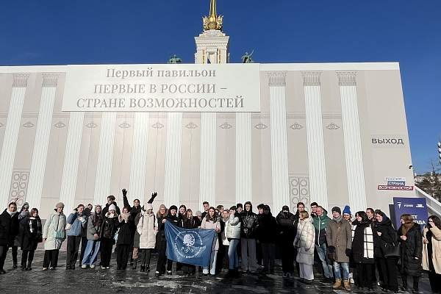
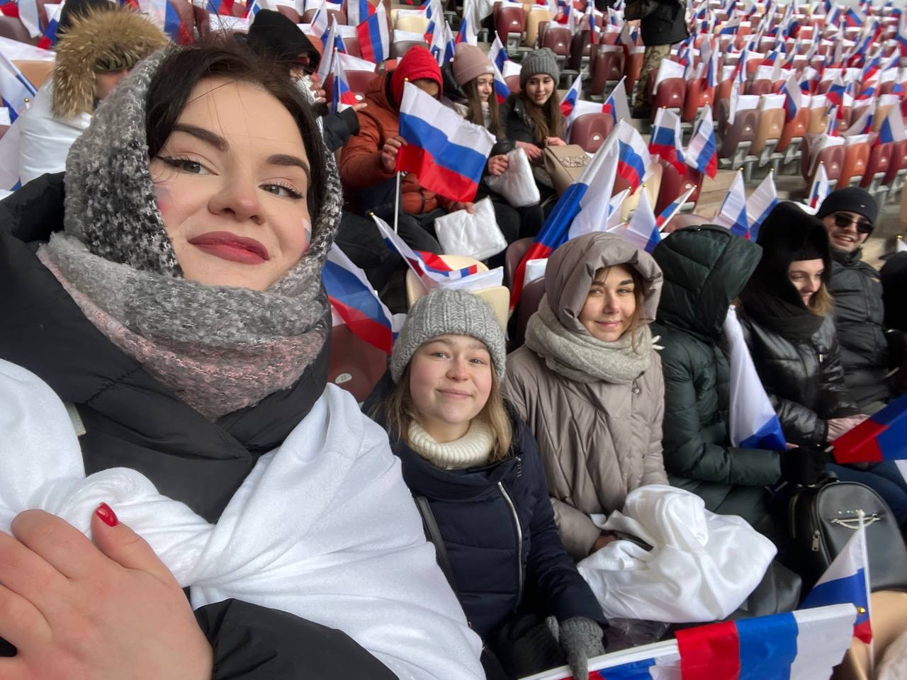
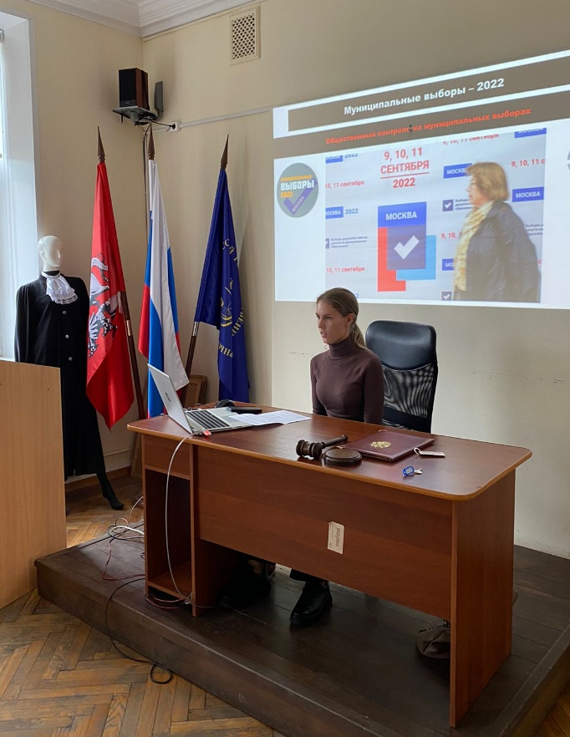
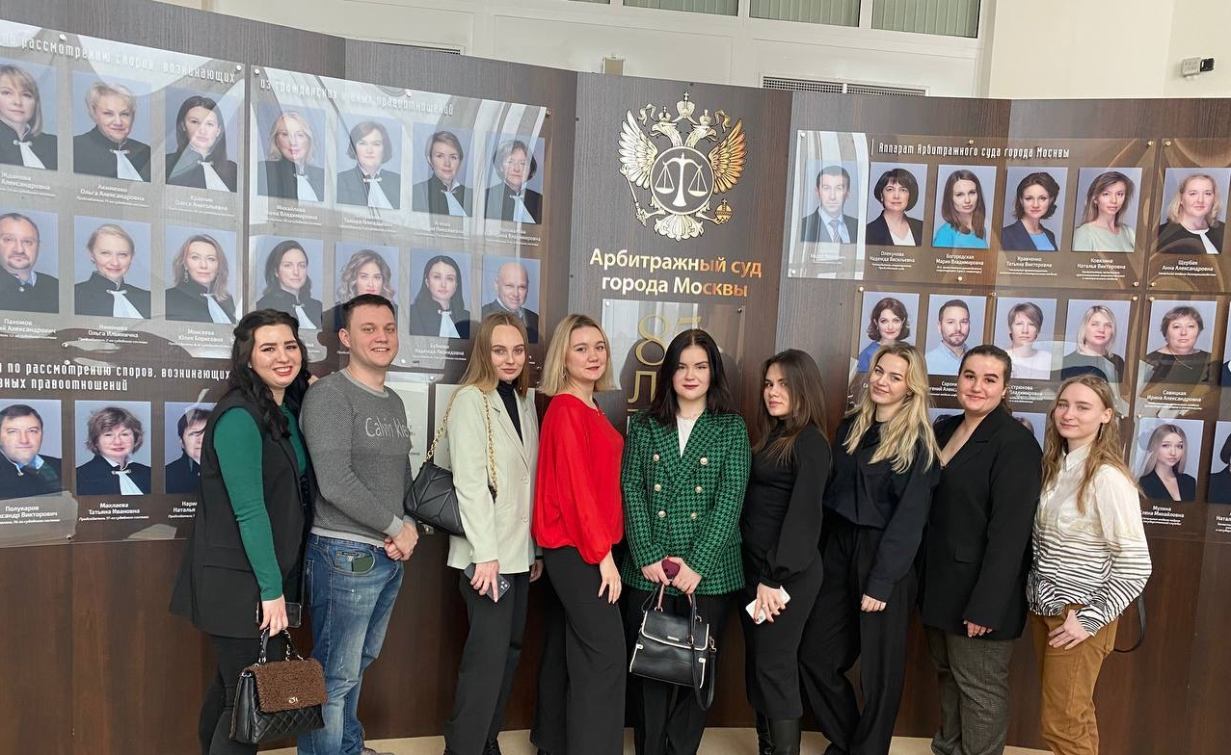
НА НАШЕМ ФАКУЛЬТЕТЕ САМАЯ ИНТЕРЕСНАЯ СТУДЕНЧЕСКАЯ ЖИЗНЬ!
РОССИЙСКИЙ ГОСУДАРСТВЕННЫЙ
ГУМАНИТАРНЫЙ УНИВЕРСИТЕТ
ЮРИДИЧЕСКИЙ ФАКУЛЬТЕТ
rsuh.ru

Slide 18
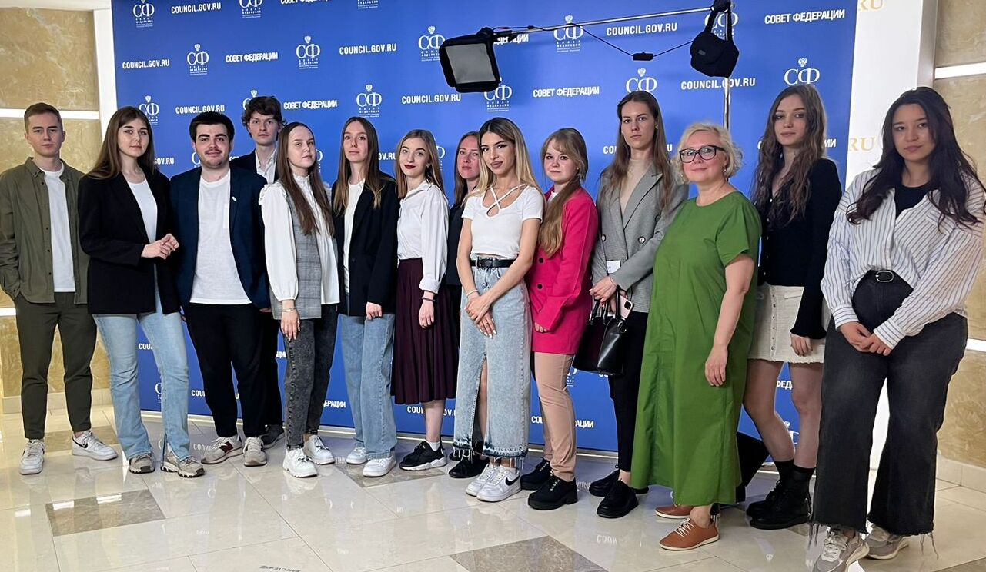
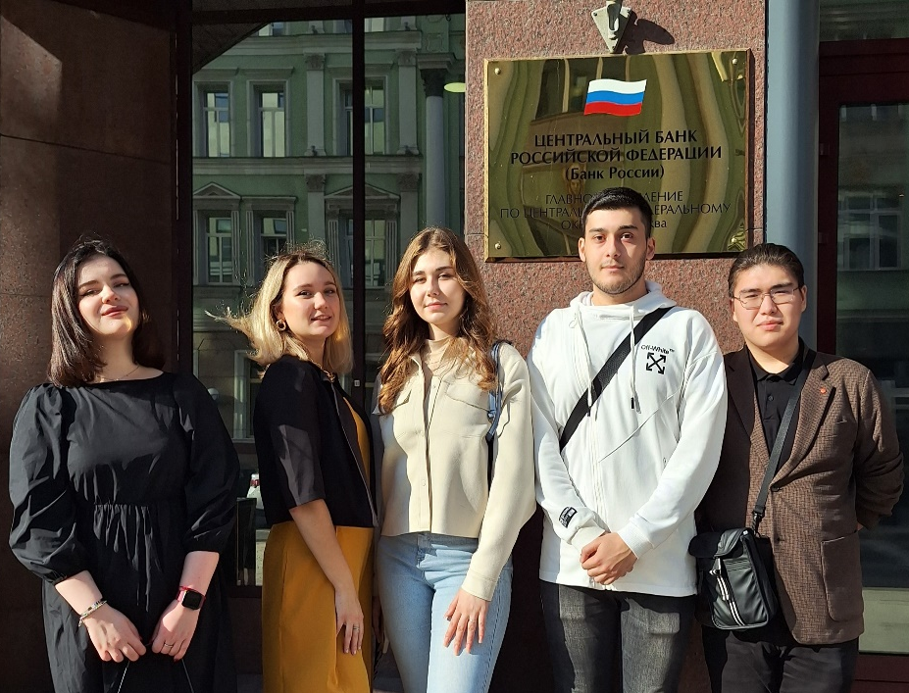
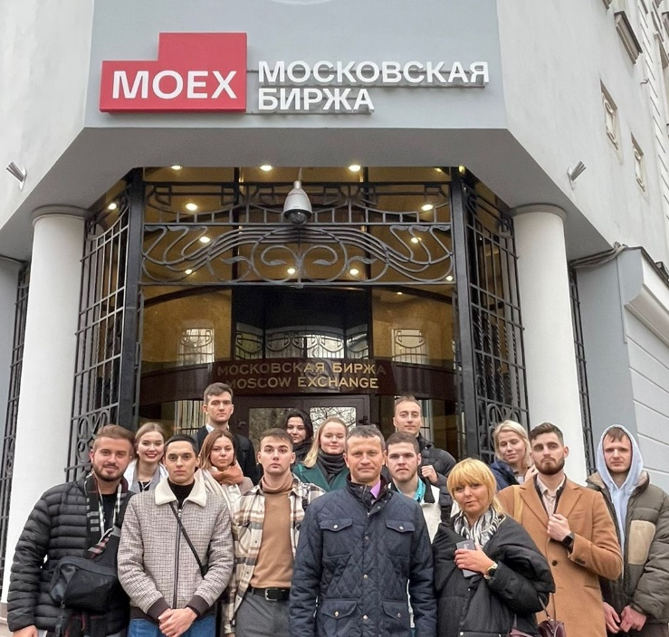
НА НАШЕМ ФАКУЛЬТЕТЕ КАЖДЫЙ НАЧИНАЮЩИЙ ЮРИСТ ИМЕЕТ ВОЗМОЖНОСТЬ ИСПЫТАТЬ СВОИ СИЛЫ ПО ВСЕМ НАПРАВЛЕНИЯХМ ПРОФЕССИОДНАЛЬНОЙ ДЕЯТЕЛЬНОСТИ И ВЫБРАТЬ ИМЕННО ТО, В КОТОРОМ РЕАЛИЗУЕТ СЕБЯ, КАК СПЕЦИАЛИСТ!
РОССИЙСКИЙ ГОСУДАРСТВЕННЫЙ
ГУМАНИТАРНЫЙ УНИВЕРСИТЕТ
ЮРИДИЧЕСКИЙ ФАКУЛЬТЕТ
rsuh.ru

Slide 19
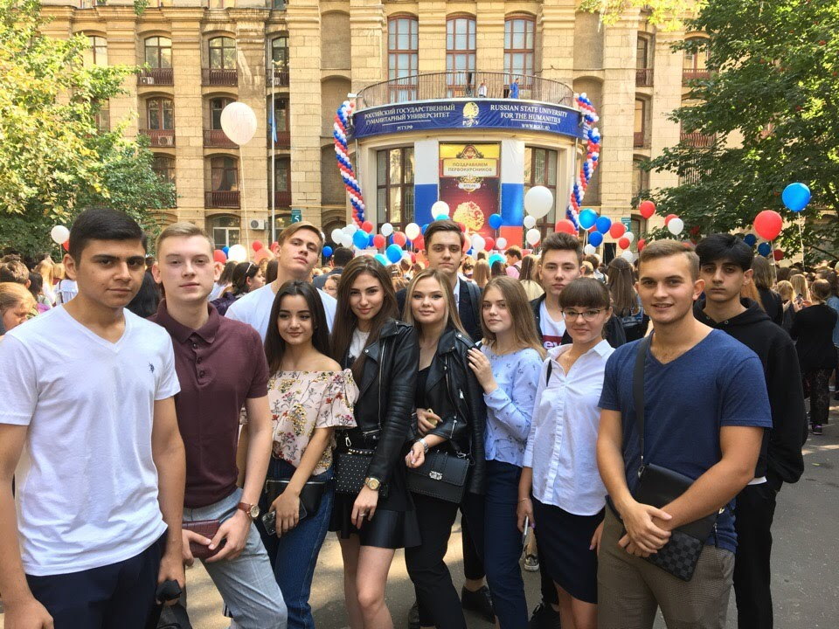
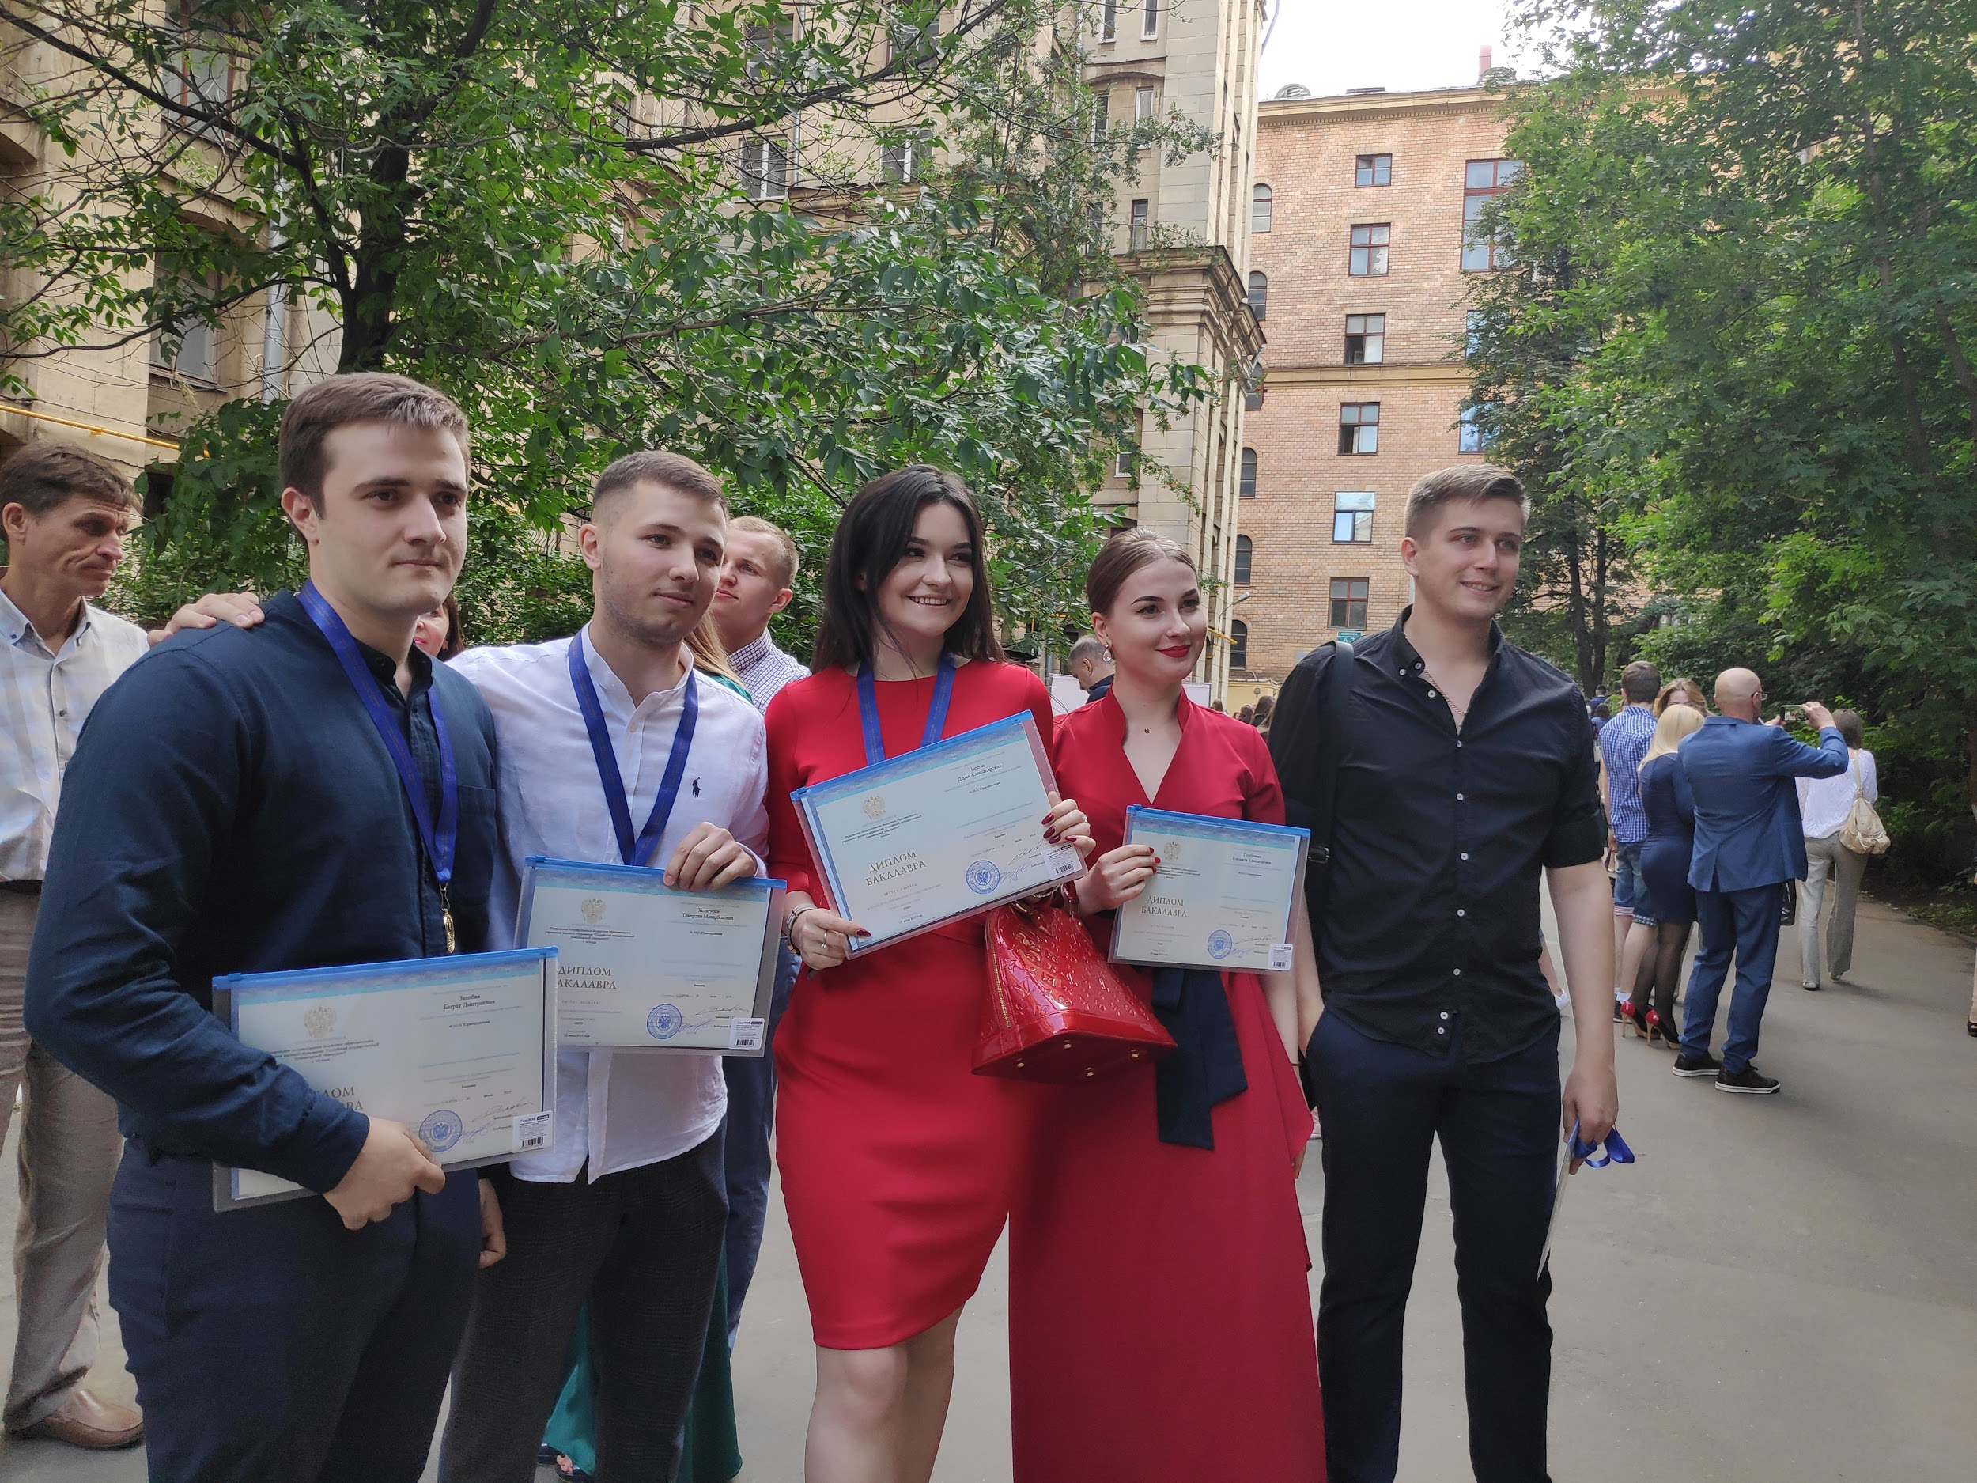
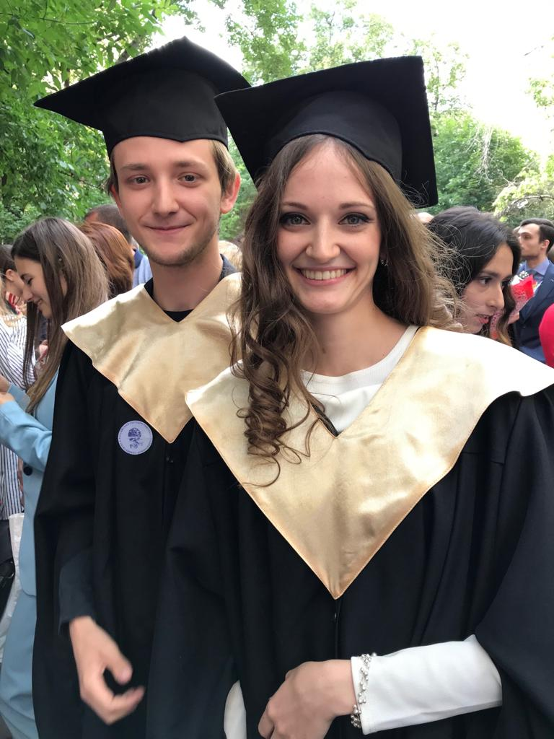
ТОТ САМЫЙ ЧУДЕСНЫЙ МИГ - ОТ ПЕРВОКУРСНИКА ДО ВЫПУСКНИКА ЮРИДИЧЕСКОГО ФАКУЛЬТЕТА РГГУ – ЛУЧШИЕ, ЗНАЧИМЫЕ, СВЕТЛЫЕ И ЯРКИЕ СОБЫТИЯ В ЖИЗНИ!
РОССИЙСКИЙ ГОСУДАРСТВЕННЫЙ
ГУМАНИТАРНЫЙ УНИВЕРСИТЕТ
ЮРИДИЧЕСКИЙ ФАКУЛЬТЕТ
rsuh.ru

Slide 20
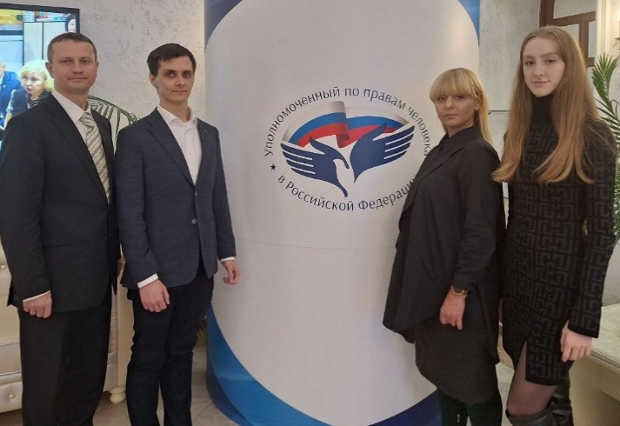
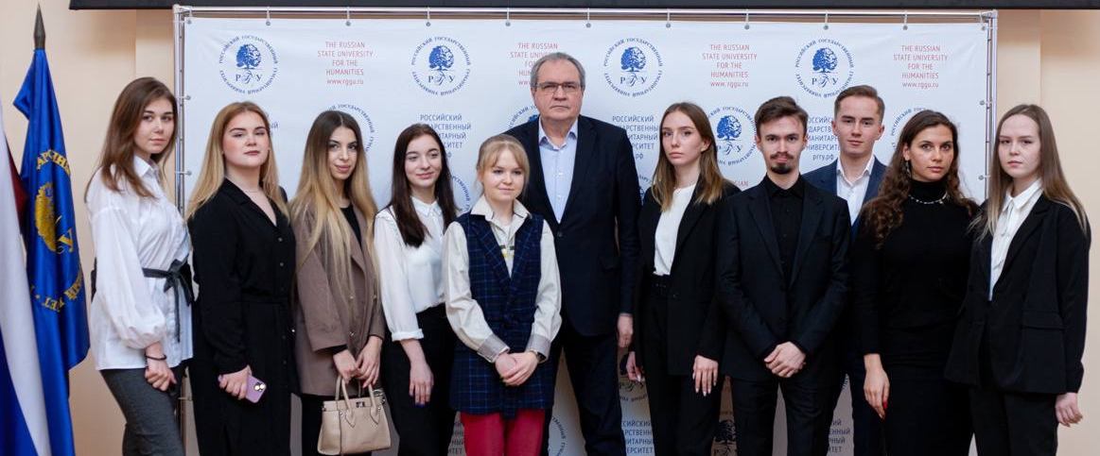

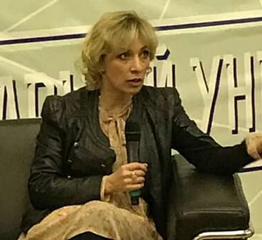
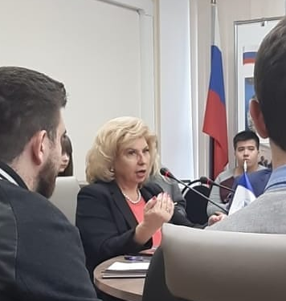
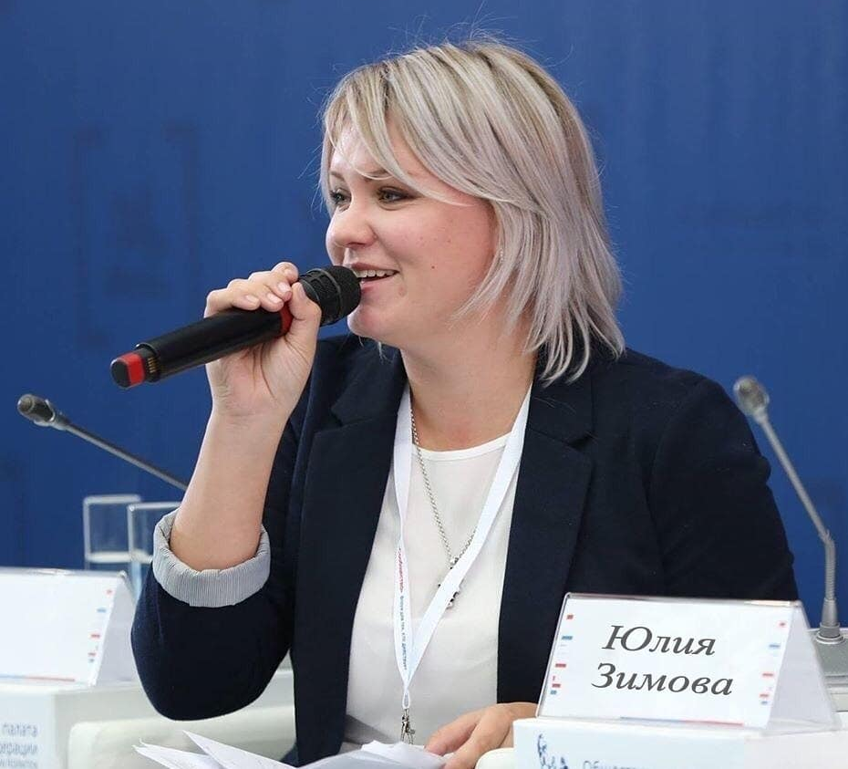
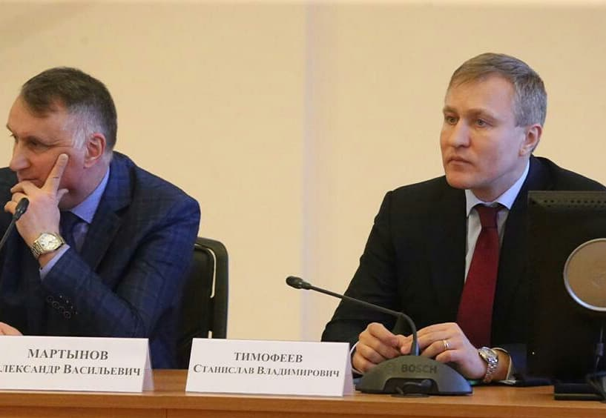
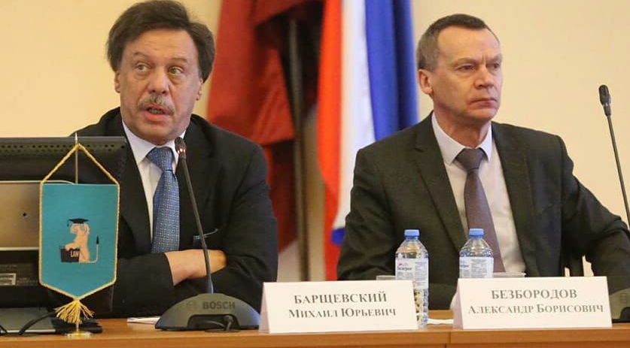

НА НАШЕМ ФАКУЛЬТЕТЕ САМЫЕ ИНТЕРЕСНЫЕ ВСТРЕЧИ!
РОССИЙСКИЙ ГОСУДАРСТВЕННЫЙ
ГУМАНИТАРНЫЙ УНИВЕРСИТЕТ
ЮРИДИЧЕСКИЙ ФАКУЛЬТЕТ
rsuh.ru

Slide 21


Приемная кампания 2025
БАКАЛАВРИАТ
Уважаемые абитуриенты!
В 2025 году Юридический факультет ИЭУП РГГУ осуществляет набор на первый курс по направлениям подготовки бакалавриата:
очная (дневная) форма обучения
очно-заочная (вечерняя) форма обучения
заочная форма обучения - реализуется с применением дистанционных образовательных технологий (поступление на базе высшего образования)
40 мест на основании договора (ориентировочную стоимость обучения за семестр, порядок оплаты и условия поступления уточнять на портале Дистанционных образовательных технологий (ДОТ) РГГУ)
РОССИЙСКИЙ ГОСУДАРСТВЕННЫЙ
ГУМАНИТАРНЫЙ УНИВЕРСИТЕТ
ЮРИДИЧЕСКИЙ ФАКУЛЬТЕТ
rsuh.ru

Slide 22

Финансово-правовой профиль ориентирован на современную модель подготовки юристов в сфере финансового, бюджетного, банковского, валютного, налогового законодательства, деятельности, связанной с предотвращением и расследованием экономических правонарушений и преступлений.
Вы сможете работать юристом в финансовых, таможенных и налоговых органах, коммерческих организациях, в юридических службах банков, на рынках ценных бумаг, осуществлять юридическое сопровождение сделок на биржах, инвестиционных сделок, осуществлять юридическое представительство посредством арбитражного судопроизводства, а также в судах общей юрисдикции.
РОССИЙСКИЙ ГОСУДАРСТВЕННЫЙ
ГУМАНИТАРНЫЙ УНИВЕРСИТЕТ
ЮРИДИЧЕСКИЙ ФАКУЛЬТЕТ
rsuh.ru

Slide 23
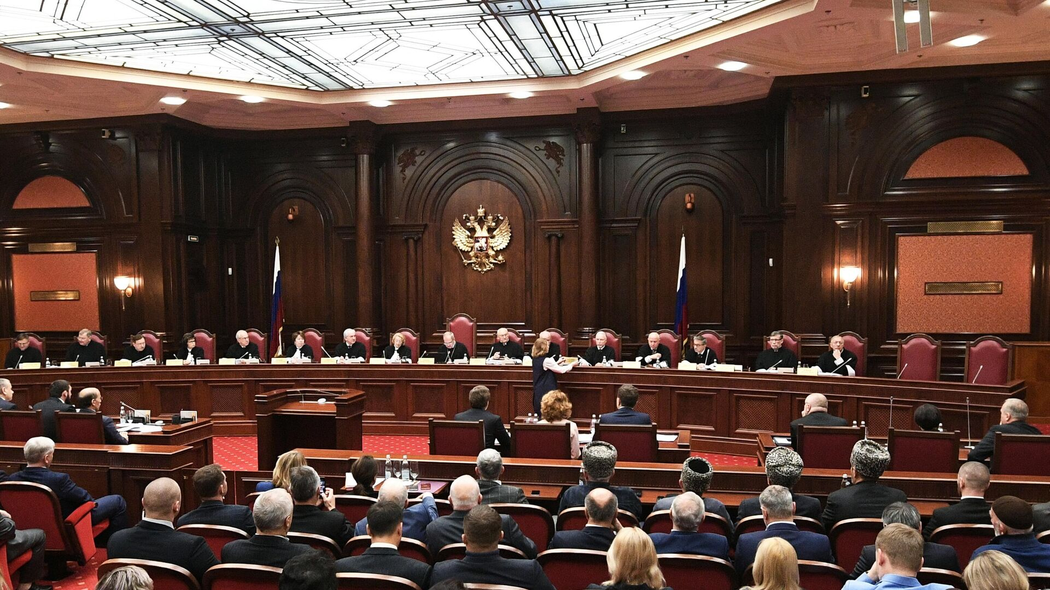
Государственно-правовой профиль направлен на подготовку юристов в сфере осуществления деятельности государственных органов власти и органов местного самоуправления, а также реализации экспертно-консультационной работы в правовых службах юридических лиц по различным вопросам административно-процессуального характера, связанным с взаимодействием участников правовых отношений с органами публичной власти и их должностными лицами.
Вы сможете работать в органах государственной власти и муниципальных органах, а именно, проводить экспертизы актов и проектов актов органов государственной власти и местного самоуправления; представлять интересы государственных и муниципальных органов, предприятий и организаций всех форм собственности, физических лиц в судебных и контрольно-надзорных органах; осуществлять юридические консультации физических и юридических лиц в области публично-правовых отношений.
РОССИЙСКИЙ ГОСУДАРСТВЕННЫЙ
ГУМАНИТАРНЫЙ УНИВЕРСИТЕТ
ЮРИДИЧЕСКИЙ ФАКУЛЬТЕТ
rsuh.ru

Slide 24
Уголовно-правовой профиль занимает важное место в области юридического знания и практики, способствует особому пониманию содержания прав и свобод человека и гражданина и необходимости их охраны. Такое правопонимание отвечает идеям демократического правового государства, так как воспитание правосознания законопослушного гражданина основано на раскрытии не столько принудительного потенциала уголовного права, сколько на его характеристике как одного из важнейших эталонов цивилизованных отношений между людьми.
Вы сможете работать в органах прокуратуры и судебной власти, в правоохранительных органах, в частности, оперативно-розыскной и следственной сферах деятельности; органах уголовно-исполнительной системы наказания; заниматься криминалистическими экспертизами, криминологическими исследованиями преступного поведения; реализовывать адвокатскую деятельность в уголовно- правовой сфере.
РОССИЙСКИЙ ГОСУДАРСТВЕННЫЙ
ГУМАНИТАРНЫЙ УНИВЕРСИТЕТ
ЮРИДИЧЕСКИЙ ФАКУЛЬТЕТ
rsuh.ru

Slide 25

Гражданско-правовой профиль сочетает классическое юридическое образование с изучением комплекса частно-правовых дисциплин, что позволяет обеспечить подготовку юристов, способных осуществлять квалифицированную юридическую деятельность в области гражданско-правовых отношений.
Вы сможете работать в юридических структурах и управлениях кадровой службы организаций любых форм собственности, в судебных органах, органах исполнительной власти, осуществлять юридическое сопровождение бизнеса, осуществлять в будущем профессиональную деятельность в качестве адвоката, нотариуса, судьи, арбитра, медиатора.
РОССИЙСКИЙ ГОСУДАРСТВЕННЫЙ
ГУМАНИТАРНЫЙ УНИВЕРСИТЕТ
ЮРИДИЧЕСКИЙ ФАКУЛЬТЕТ
rsuh.ru

Slide 26

Приемная кампания 2025
МАГИСТРАТУРА
В 2025 году Юридический факультет ИЭУП РГГУ осуществляет набор на первый курс по следующим направлениям:
Защита прав личности в сфере уголовно-правовых отношений;
Правовое обеспечение деятельности органов публичной власти;
Правовое сопровождение предпринимательской деятельности;
Юрист в финансовой сфере;
Правовое обеспечение цифровой экономики и информационной безопасности;
Правовое регулирование PR и GR технологий в политике и бизнесе;
Корпоративный юрист;
Правовое обеспечение правоохранительной деятельности (с дополнительной квалификацией "Эксперт по предупреждению коррупционных правонарушений") .
РОССИЙСКИЙ ГОСУДАРСТВЕННЫЙ
ГУМАНИТАРНЫЙ УНИВЕРСИТЕТ
ЮРИДИЧЕСКИЙ ФАКУЛЬТЕТ
rsuh.ru

Slide 27

Приемная кампания 2025
СПЕЦИАЛИТЕТ
В 2025 году Юридический факультет ИЭУП РГГУ осуществляет набор на первый курс на очную (дневную), заочную формы обучения, а также на заочную форму с применением дистанционных технологий по направлению подготовки
«СУДЕБНАЯ И ПРОКУРОРСКАЯ ДЕЯТЕЛЬНОСТЬ» (специализация Судебная деятельность) (уголовно-правовая направленность);
«СУДЕБНАЯ И ПРОКУРОРСКАЯ ДЕЯТЕЛЬНОСТЬ» (специализация Судебная деятельность) с дополнительной квалификацией «Специалист в области медиации (медиатор) (гражданско-правовая направленность)
РОССИЙСКИЙ ГОСУДАРСТВЕННЫЙ
ГУМАНИТАРНЫЙ УНИВЕРСИТЕТ
ЮРИДИЧЕСКИЙ ФАКУЛЬТЕТ
rsuh.ru

Slide 28
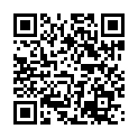



Наш сайт: ВК лучшего юрфака страны:
Студенческий совет: Telegram лучшего юрфака страны:
РОССИЙСКИЙ ГОСУДАРСТВЕННЫЙ ГУМАНИТАРНЫЙ УНИВЕРСИТЕТ
ИНСТИТУТ ЭКОНОМИКИ УПРАВЛЕНИЯ И ПРАВА
КОНТАКТЫ
Тел.: (495) 250-64-76 Электронная почта:
Тел.: (495) 250-69-59 2506959@mail.ru
Адрес: 125993, ГСП-3, г. Москва, Миусская пл., д.6, к. 7
rsuh.ru

